Slide 1
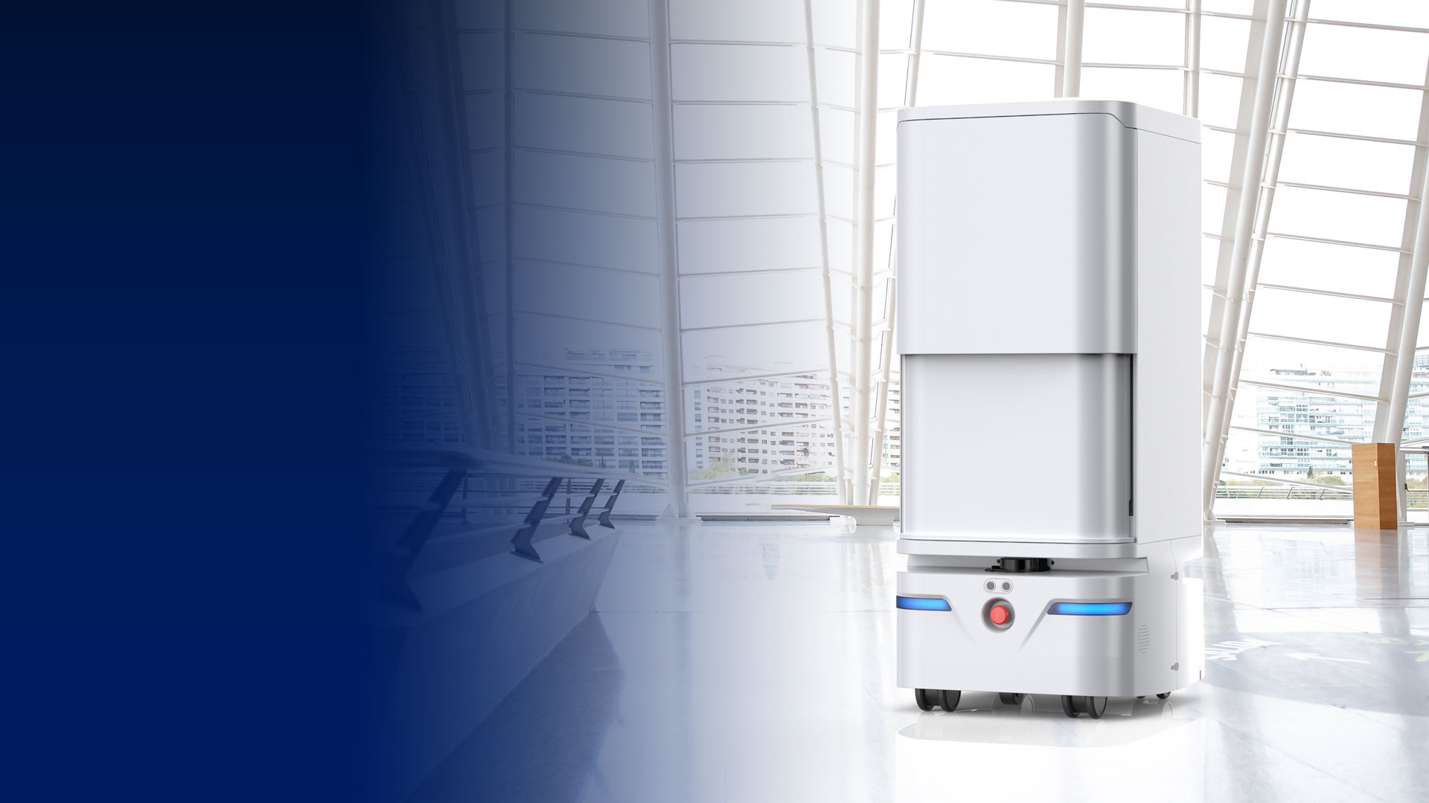
送物机器人
—— 格 格

Slide 2
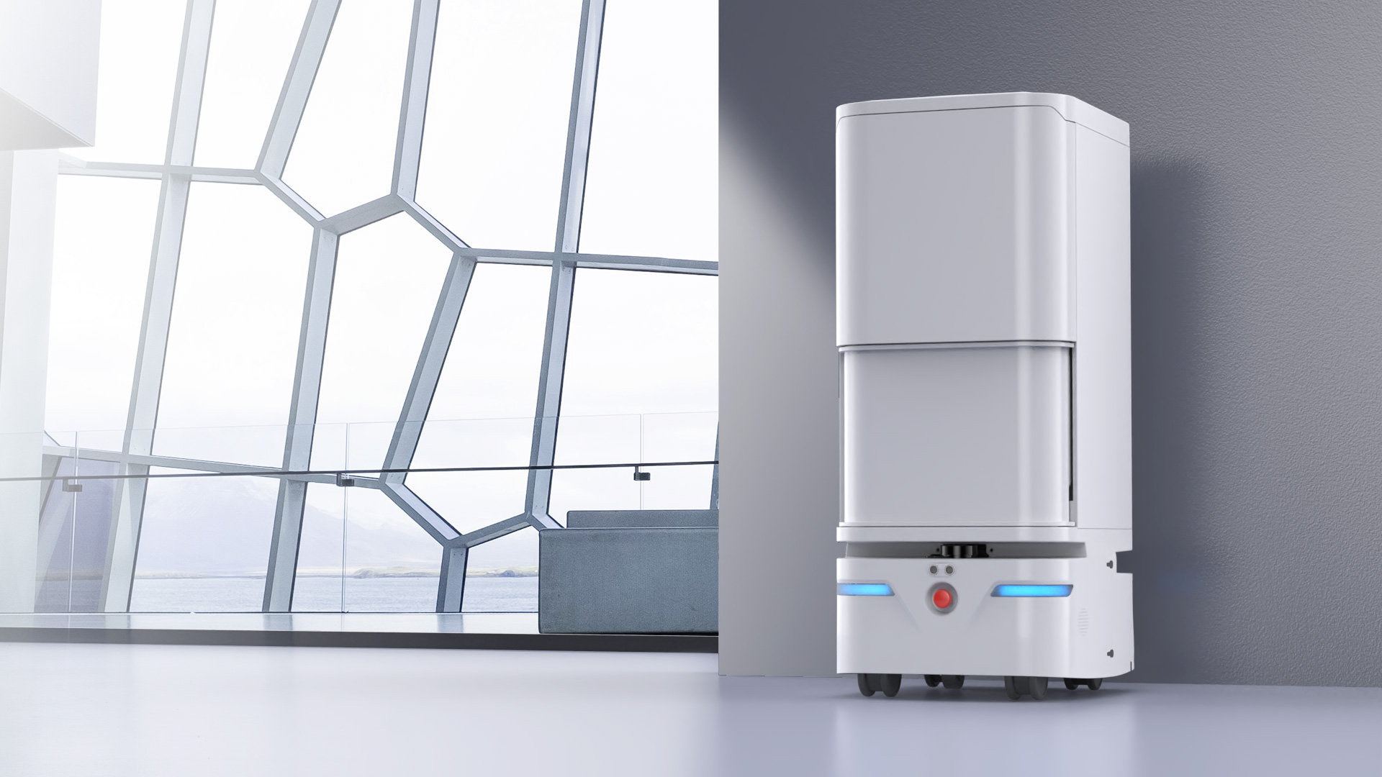
超大容量 容纳更多规格外卖/快递
整机升级 通过/避障能力增强，适应多种酒店环境
指纹识别 操作便捷，工作流程可追溯
语音交互 酒店社交小达人，提升住客体验
灵活定制 消杀/安防两种定制款 满足多需求

Slide 3
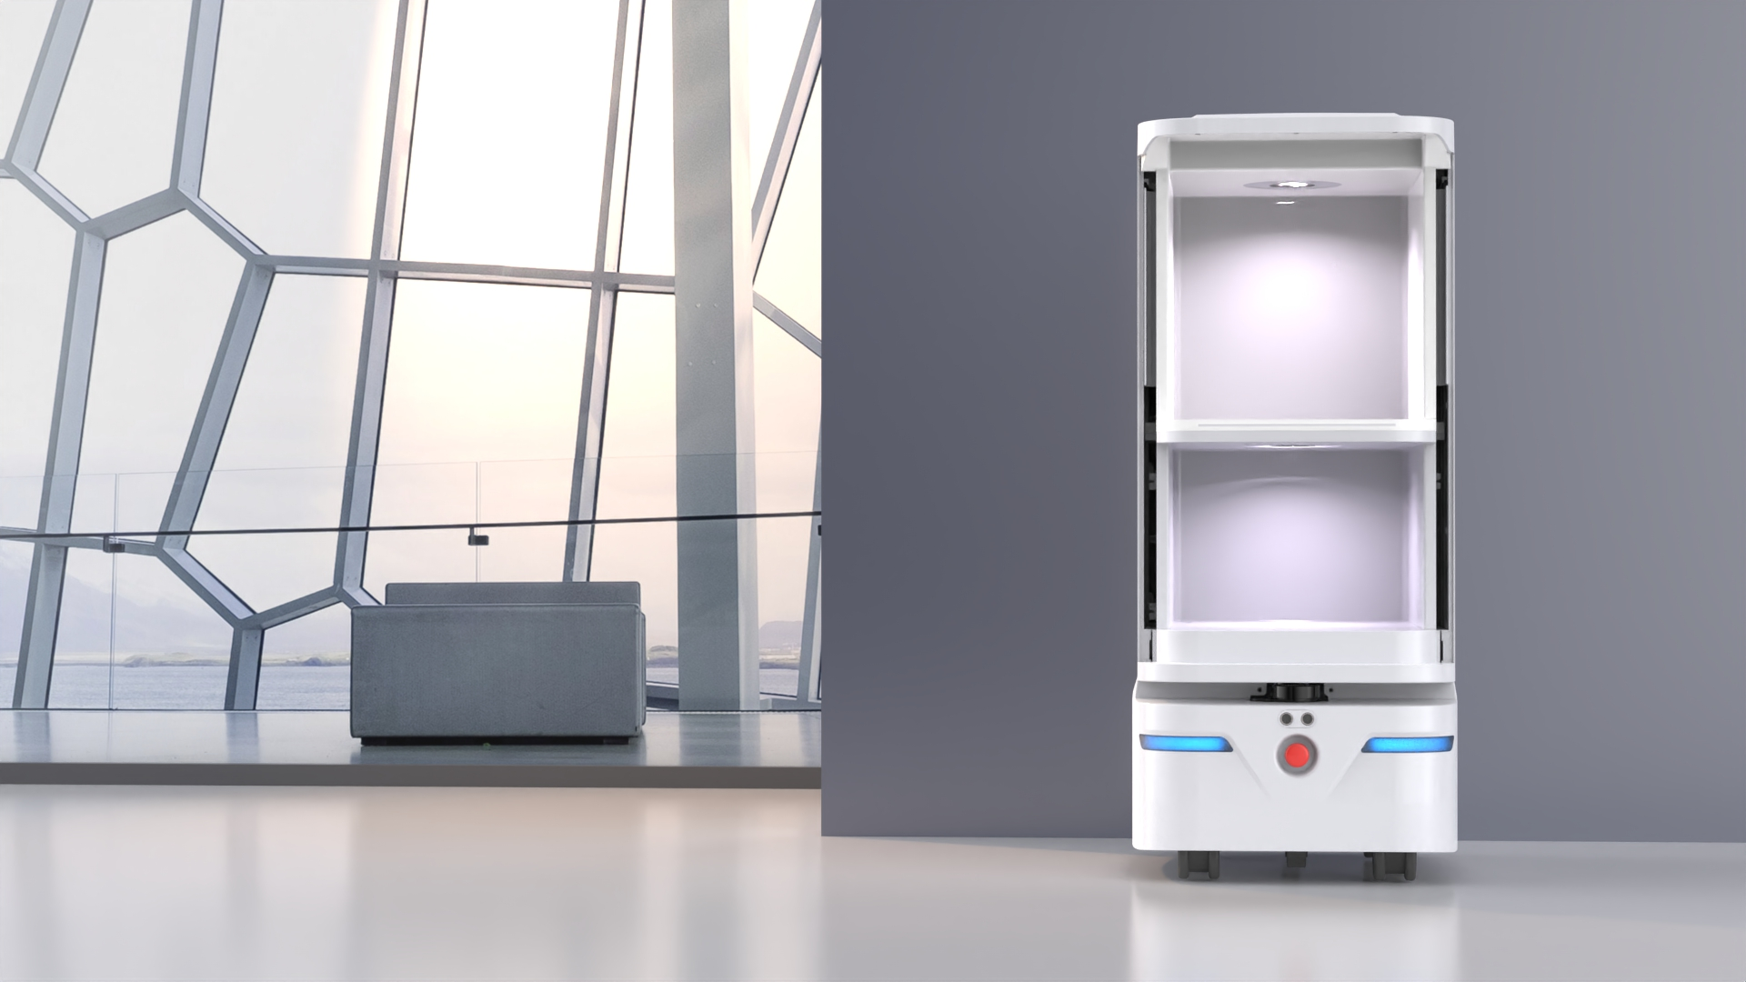
更小身材 更大容量
40L
320 X 315 X 409mm
—— 你能想象到在酒店的所有外卖，统统放得下
70L+超大容量 轻松放置大容量物品
（12寸披萨 / 37瓶550ml矿泉水 / 双层蛋糕）
上下内嵌式开关门设计 不占周围空间
30L
320 X 235 X 409mm

Slide 4
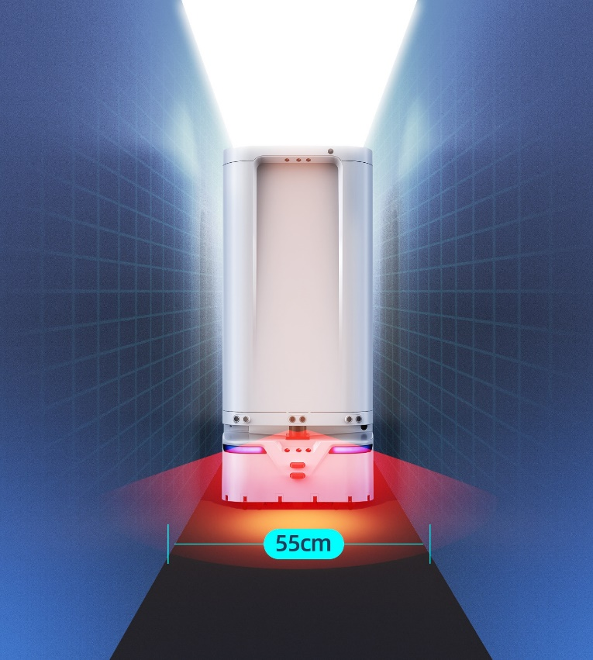
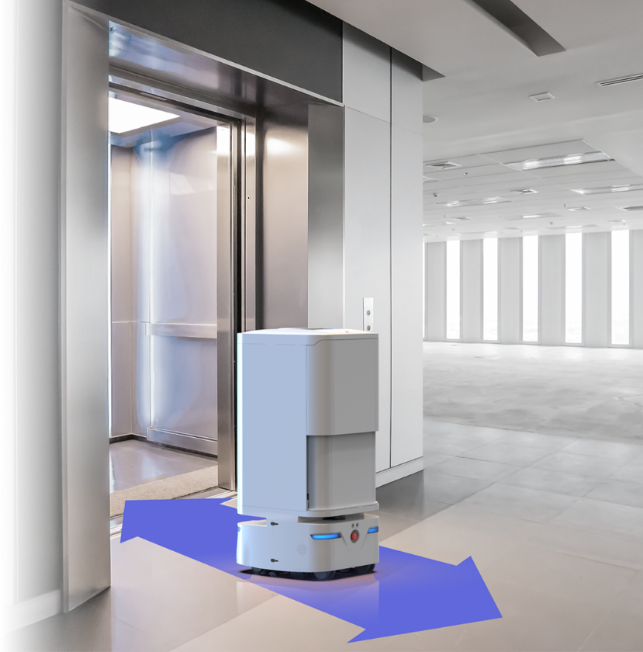
“窄”就是 “宽”
“苗条”身材，最小可通过55cm
在电梯、过布草车等密集空间具有更强通过性
狭小电梯内无需转身，直进直出
运行更高效，节约运送时间

Slide 5
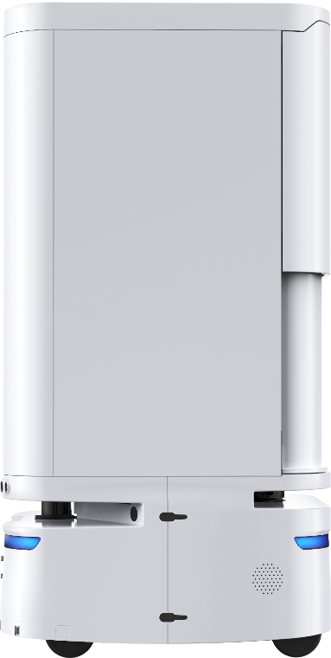
全面通过能力 适应多种空间环境
最高过坎 25mm
最大越沟 40mm
最大过坡 13°
厚地毯、木地板、大理石拼接处、上下斜坡等均可通过。
对环境更友好，极大避免二次改造
视觉传感器与算法升级，避障更灵敏路径更精确
40mm
13°
25mm

Slide 6
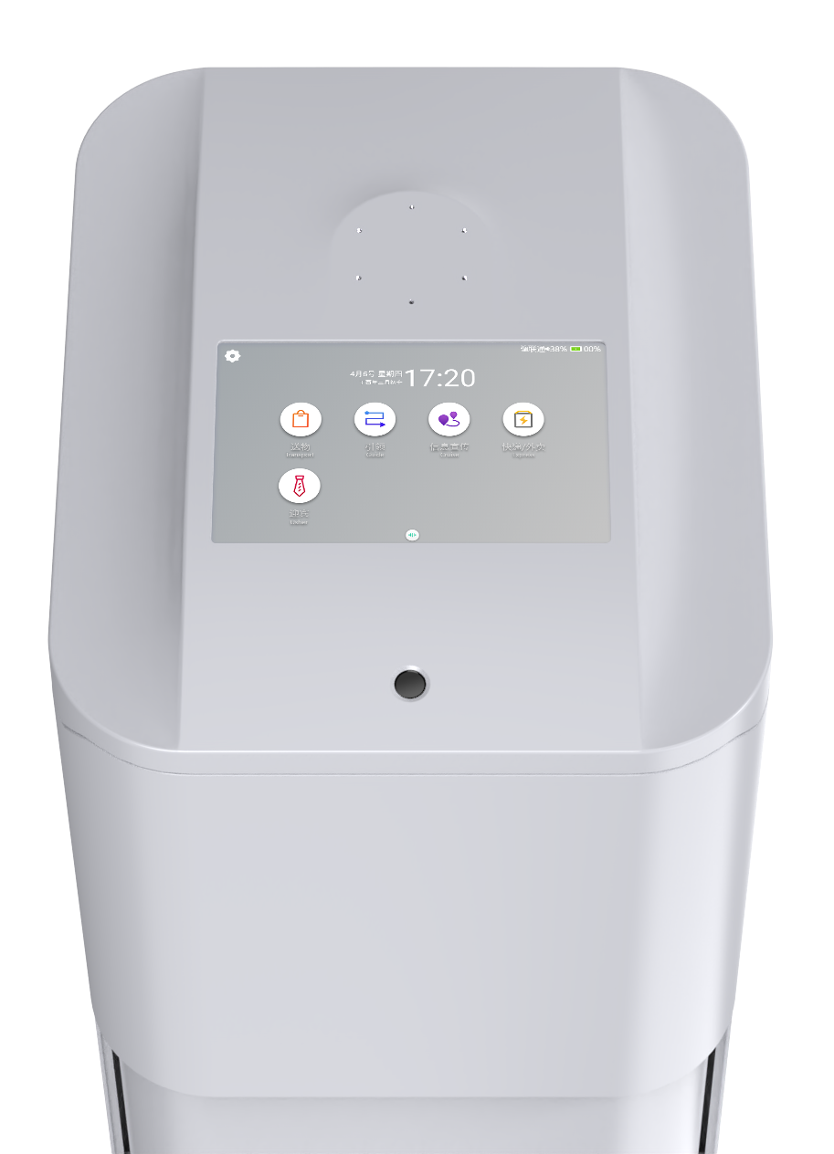

指纹解锁
授权/操作数字化管理
使用更安全
指纹解锁，专人专权，操作可追溯 ，管理更安全
轻轻一点，一触即发，使用流利、提升服务效率
操作记录数字化/量化管理
自动统计员工使用率，辅助绩效考核

Slide 7
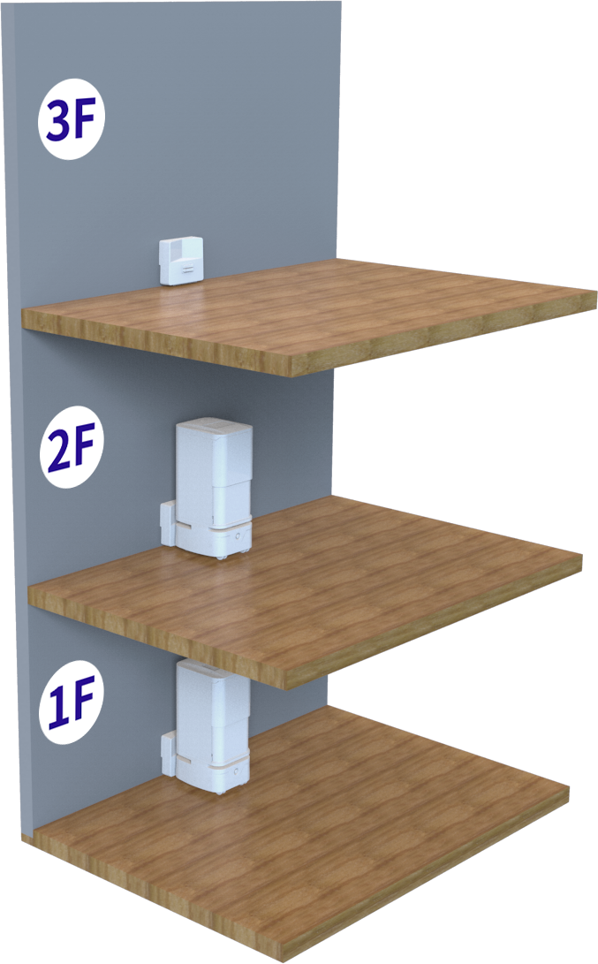
一机多桩/多机多桩
不同时间段多位置服务
一台机器人可对应多部充电桩，不同时间不同地点待命，无需远程召唤
例：白天送外卖/引领客户任务频繁，安排机器人在一楼大厅待命
夜间送客需品任务频繁，安排机器人在楼上客房部待命

Slide 8
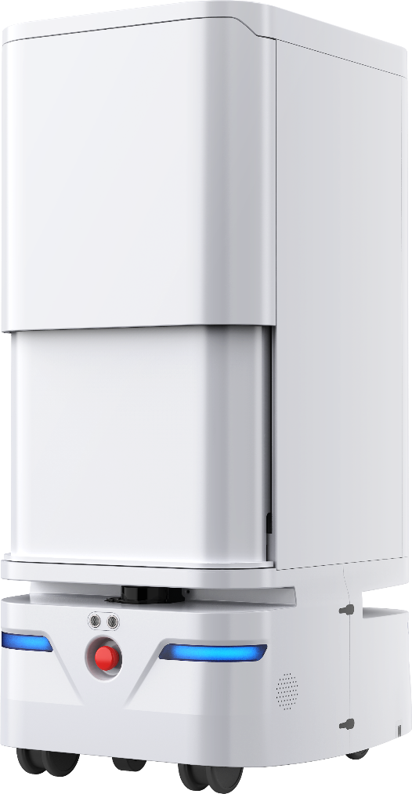
现在几点了？
12点零5分
智能语音交互
带给住客更好交互体验
酒店餐厅在哪儿
一楼美食汇，欢迎品尝
自然语义理解，拟人化高效服务沟通
六麦克风收声，精准辩位
可导入酒店专属语音库，提供个性化语音互动
酒店社交小达人，提升用户体验，助力酒店新营销

Slide 9
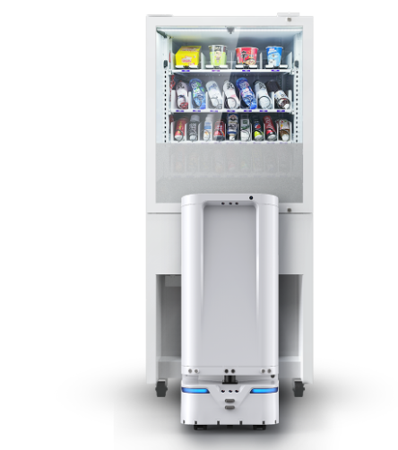
可接驳智能货柜
商城/HDOS无缝衔接
与原有智能货柜/HDOS方案打通，无需另配货柜
一机多用，即刻接驳，酒店新增机器人首选
注：支持货柜云酷型号

Slide 10
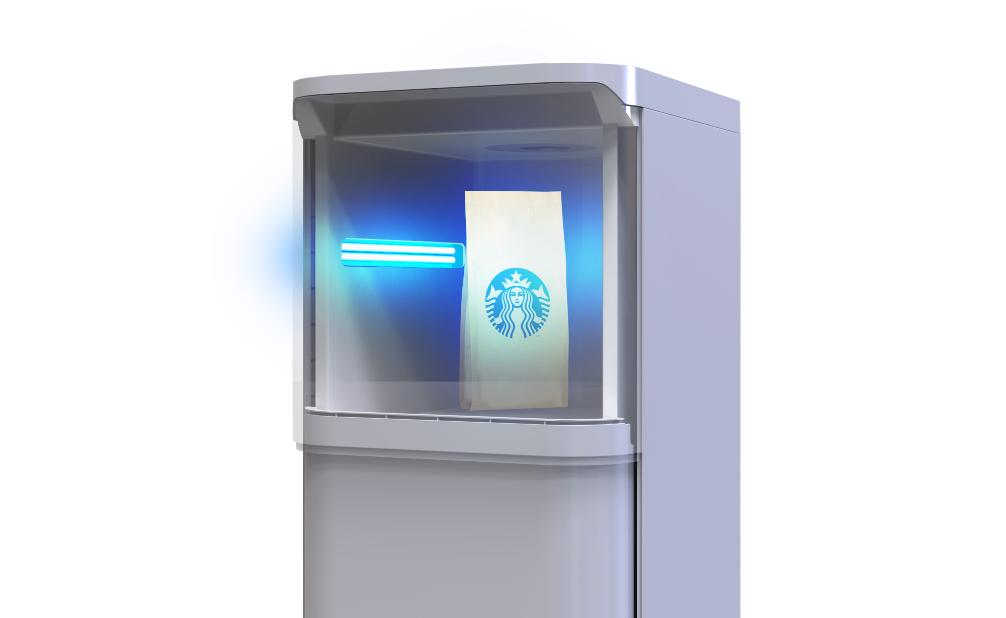
舱内紫外灯
物品自主消杀 保障安全
（消杀款）
全方位无死角紫外消毒，保障物品卫生，降低交叉污染风险
置物关门后自动开启消杀功能，开舱门取物时自动关闭，便捷安全
注：需定制

Slide 11
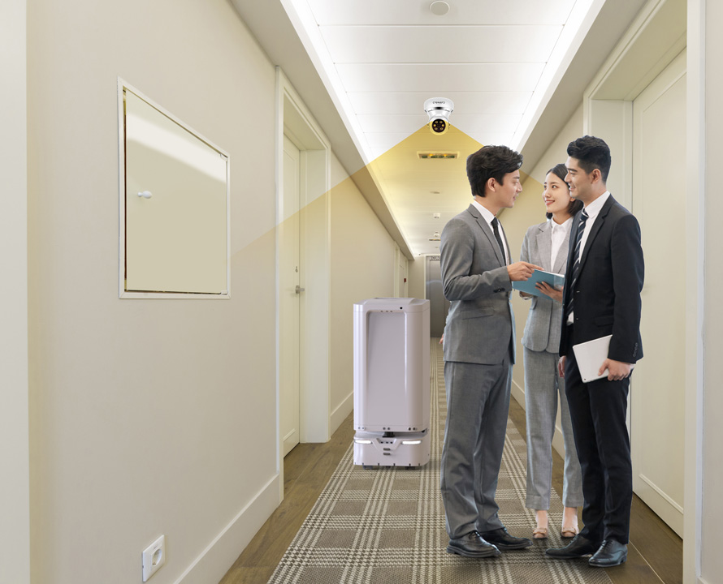
机器人视觉识别危险行为
助力酒店安防升级
（安防款）
您好，请不要在走廊里聚集，谢谢！
服务机器人智能巡防+高性能AI视频分析
快速定位危险行为与异常人员
实时预警与闭环响应处理
提升酒店安防水平，杜绝安全隐患
注：定制

Slide 12
什么是好用的机器人？
其他机器人
VS
云迹机器人
体型较大，行走/停放/开关仓门占用空间大 | 体积 | 体型小，行走/停放/开关仓门占用空间小，同时舱体容量大
爬坡/过沟坎/过布草车容易卡住、转圈 | 稳定 | 整机结构优化稳定性高，行走/过障/窄路径皆可通过
单机单桩， 易出现上下充电桩故障、降低效率引起投诉 | 效率 | 一机多桩 、多点待命。 提高送物效率，节约工作人员时间
代工厂生产制造 品质时效难保障 | 生产 | 核心技术自研，自有工厂自产， 80道质检工序保障出品
重点城市运维安装部署，偏远城市安装时效难保证 | 运维 | 全国专业工程师/部署/运维网络 ，保障县级市安装时效
无7X24h 服务机制 ，培训/咨询/运营指导难保证 | 售后 | 全国唯一7X24h售后服务机制，专有运营团队定时培训。 线上咨询20秒响应，为酒店打造机器人运营方案。

Slide 13
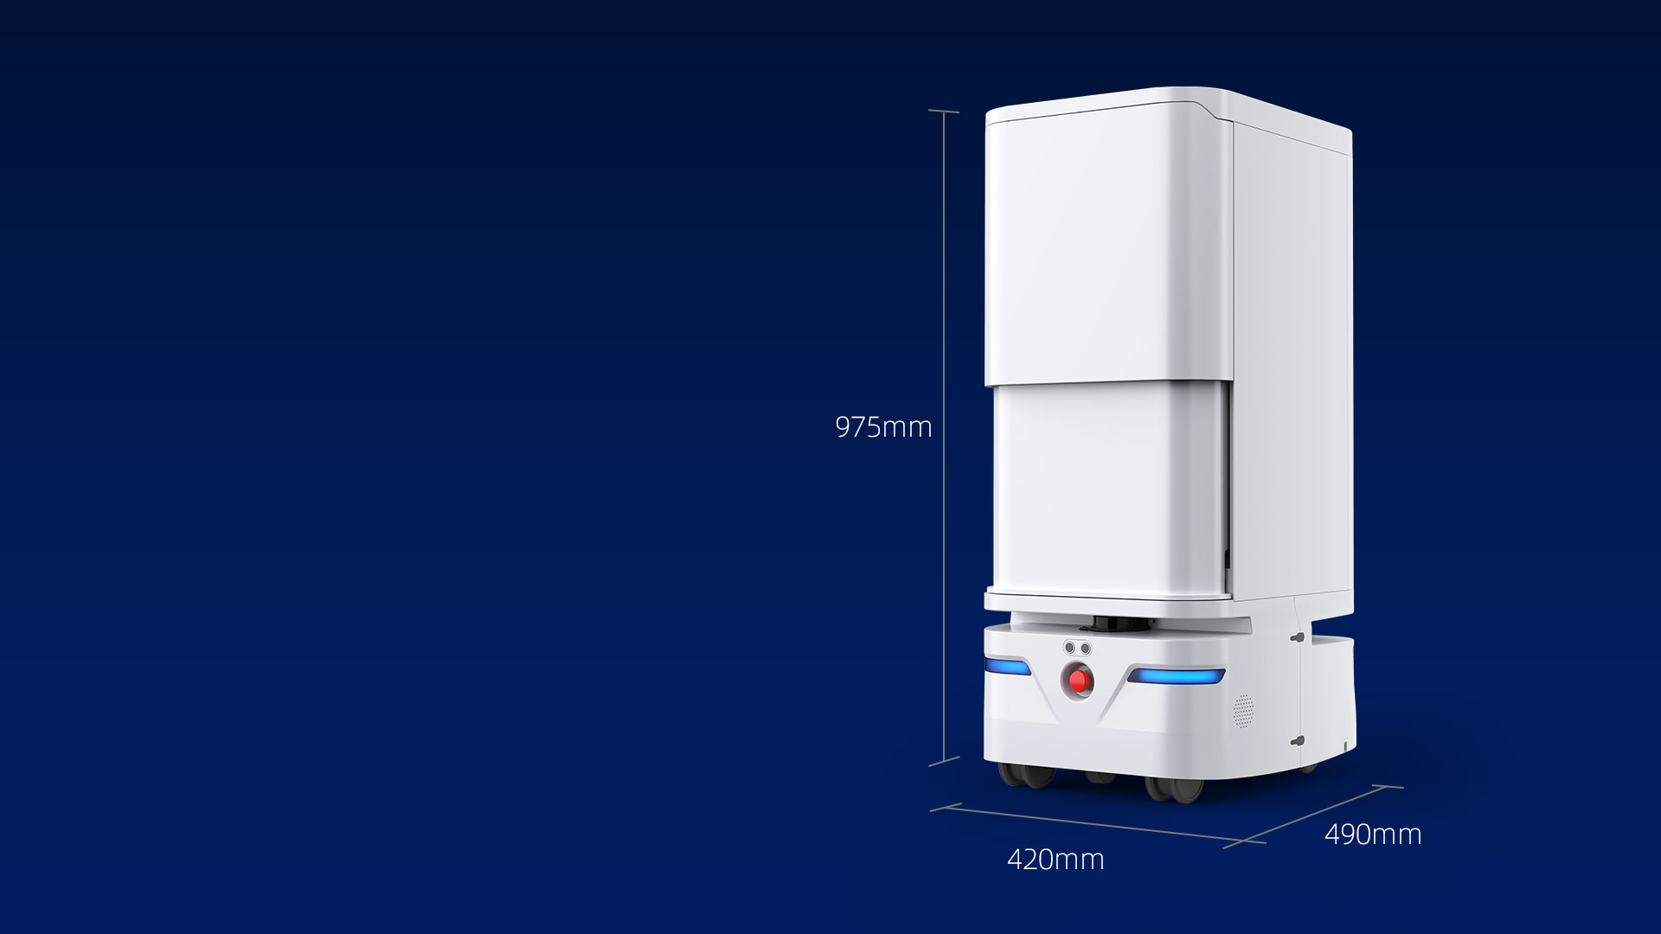
产品参数
外形尺寸：长490mm×宽420mm×高975mm
机身重量：63kg
舱内负重：20kg
舱体容积：上舱40L，下舱30L
最小通过宽度：55cm
移动速度：0.9m/s — 1.5m/s

Slide 14
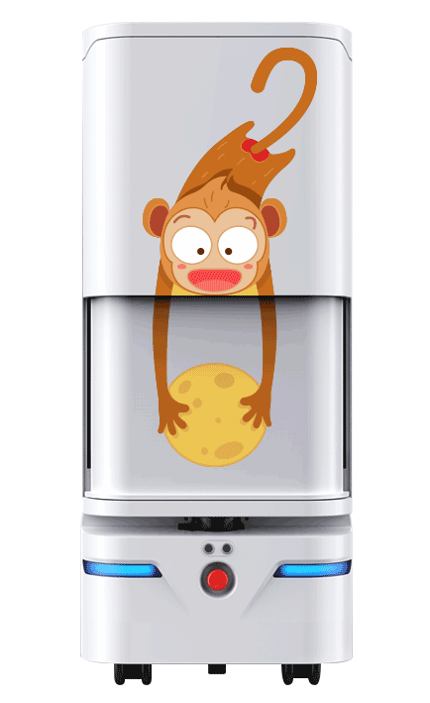
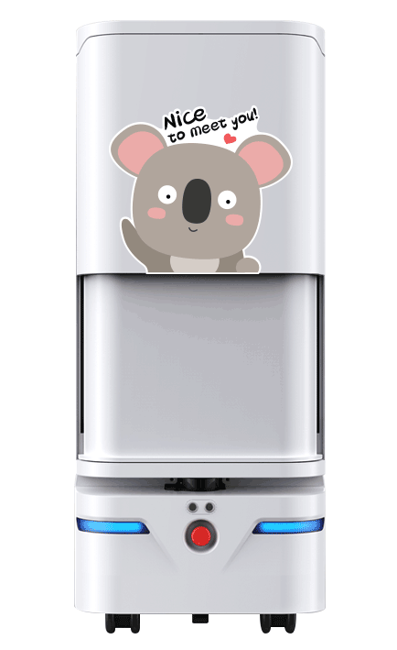
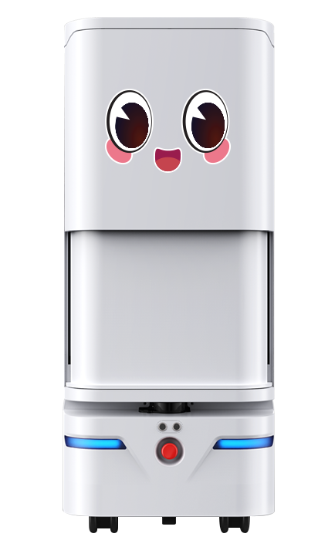
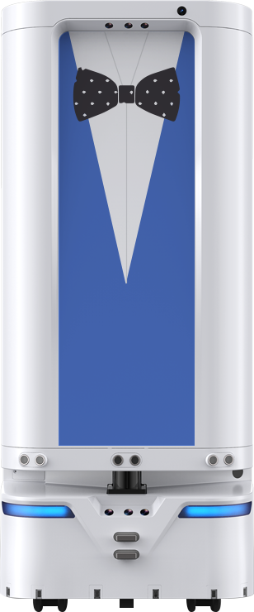
动态贴纸 新颖吸睛
卡通/表情 多种选择

